Slide 1

Технология
решения экономических задач в курсе обществознания

Slide 2
Математика и экономика: интегрированные уроки и подготовка к ОГЭ по обществознанию
Полякова Ольга Николаевна, учитель экономики и обществознания МБОУ «Лицей №120 г. Челябинска», руководитель ГМО учителей истории и обществознания

Slide 3

Индексы и проценты
? ? ?

Slide 4
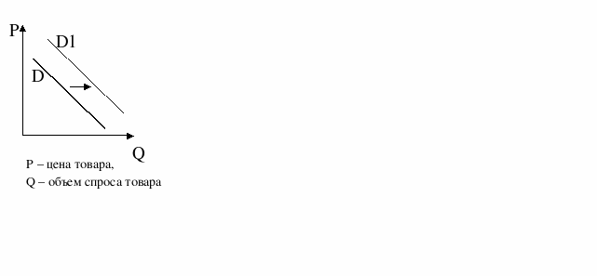
На рисунке отражена ситуация на рынке автомобилей: линия спроса D переместилась в новое положение D₁.
Чем, в первую очередь, может быть вызвано такое изменение спроса?
а) ростом доходов населения
б) введением нового налога на производителей
в) снижением цен на проезд в автобусах и троллейбусах
г) увеличением объема услуг общественного транспорта

Slide 6
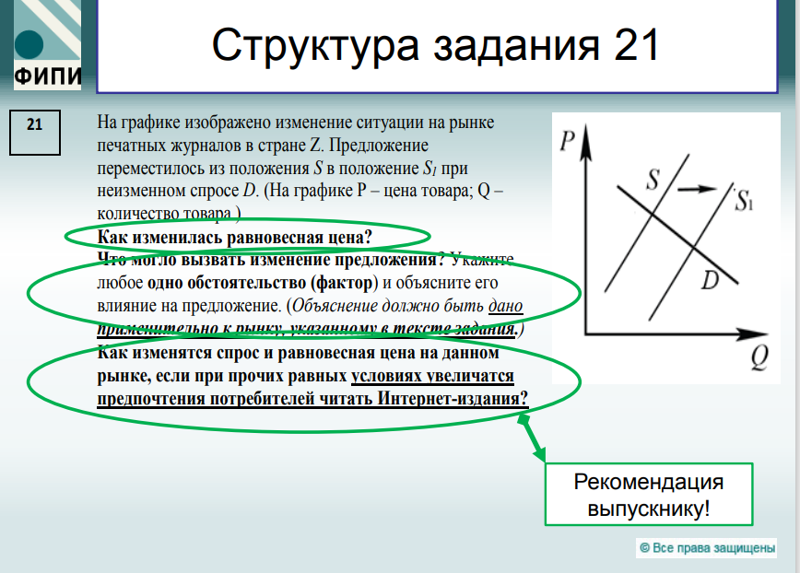

Slide 7
Эластичность
Определите, о какой категории товара идет речь, если известно, что при среднем доходе покупателя 2300 руб. в месяц объем индивидуального спроса на данный товар составляет 5 л, а при доходе 2500 руб. – 6 л. Реши любым способом и приведи доказательство.
2. При цене на мандариновый сок 5,5 руб. за пакет объем продаж составил 180 пакетов в день. Сколько пакетов сока будет продано по цене 7,2 руб., если Е=1,2?

Slide 8
Функция спроса на товар имеет вид: Q_{d} = 700 – P;
Функция предложения: Q_{s} = 2P – 200.
а) Определите равновесную цену и равновесное количество товара.
б) Государственными органами установлена фиксированная цена в размере 200 руб. Определите величину предложения, количество продаж и величину дефицита товара.
в) Вводится дотация производителю в размере 150 руб. на единицу проданного товара. Определите равновесную цену и равновесное количество товара.
г) Вводится налог с продаж в размере 150 руб. на единицу товара. Найдите новую точку равновесия.

Slide 9
а) Q_{d =} Q_{s}
700 – P = 2P – 200
-3P = -900
P = 300
Q = 400
Ответ: равновесная цена – 300 руб.; равновесное количество – 400 шт.
б) Q_{s} = 500 Q_{d} =200 Дефицит = 500 – 200 = 300 штук
в) при введении дотации Q_{s} = 2(P+150) – 200
Q_{d} = 700-P
Равновесная цена – 200 руб.; равновесное количество – 500 штук
г) после введения налога Q_{s} = 2(P-150) – 200
Q_{d} = 700-P
Равновесная цена – 400 руб.; равновесное количество – 300 штук

Slide 10
Экономические и бухгалтерские издержки
Определить бухгалтерские затраты и прибыль, экономические затраты и прибыль Арнольда Петровича. Он владеет автомастерской, за аренду которой ему предлагают 13 тыс. руб. в год. Но он решил основать новое дело, вложив в покупку оборудования 50 тыс. руб. собственного капитала и 20 тыс. руб. заемного капитала. Срок службы оборудования составляет 7 лет, а ликвидационная стоимость равна нулю. Производство должно быть организовано из материалов заказчика, а эксплуатационными расходами можно пренебречь. В этом году на рынке ссудного капитала взять кредит можно было под 25% годовых. Положить деньги в банк можно было под 20% годовых. Арнольд Петрович нанял двух помощников. Расходы на оплату труда должны составить в конце года 50 тыс. руб. Он рассчитывает получить за год выручку в 140 тыс. руб.
Подсчитайте:
а) величину годовых бухгалтерских и экономических издержек.
б) величину его бухгалтерской и экономической прибыли за год
Стоит ли «овчинка выделки», если друзья наперебой предлагают Арнольду Петровичу работу менеджера: один предлагает 40 тыс. руб в год, другой – 50 тыс. руб., третий – 60 тыс. руб.?

Slide 11

Самое сложное задание ОГЭ и самое дорогое
(4 балла)

Slide 12
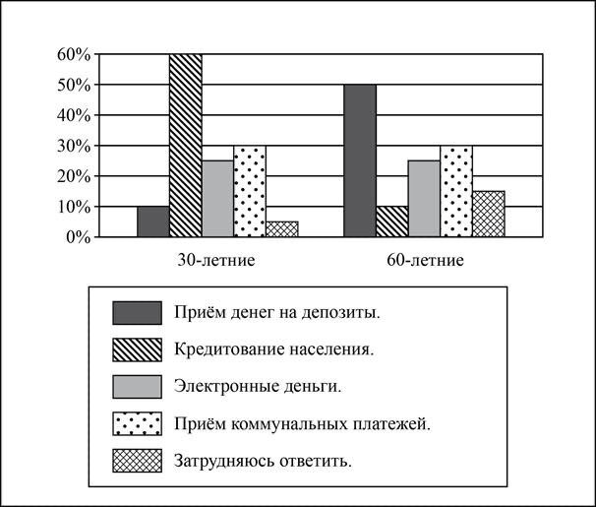
Разберем на примере диаграммы по экономике

Slide 13
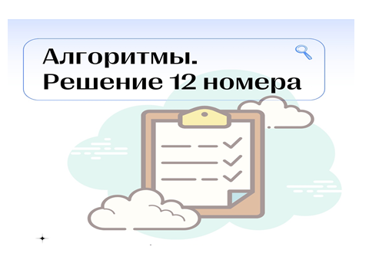

Slide 14
Алгоритм решения задания 12
👉Внимательно анализируй столбцы, аккуратно формулируем фразы о сходстве/ различии во мнениях, чтобы не запутаться
👉 Заранее думай о том, как будешь писать объяснение и исходя из этого выбирай столбики для описаний различий
👉 Помни, что от тебя требуется объяснить, почему именно эти группы опрошенных думают схоже или различно, тебе не нужно объяснять саму суть предложенных им вариантов
👉 Помни, что есть слова, которые ты не можешь использовать (граждане проголосовали, количество ответивших на соцопрос)
👉

Slide 15
